Slide 1
2.2 概念模型（教材2.3）
基本概念
E-R模型

Slide 2
1. 基本概念
(1) 实体（Entity）
客观存在并可相互区别的事物称为实体。
可以是具体的人、事、物或抽象的概念。
例如：一个学生、一个部门、一张桌子、一个账户
实体的命名：
实体与应用相关。例如，教务管理系统涉及的实体有学生、。。。

Slide 3
1. 基本概念
(2) 属性（Attribute）
实体所具有的某一特性称为属性。
一个实体可以由若干个属性来刻画。
例如：教务管理系统涉及的学生实体的属性有。。。
(3) 码（Key）
唯一标识实体的属性集（一个属性或几个属性的属性组）称为码。
例如：教务管理系统中，学生实体的码是学号。
码可能不唯一，例如：身份证号也是码。

Slide 4
(4) 域（Domain）
属性的取值范围称为该属性的域。
例如：学号的域：9位的数字字符串
出生日期的域：1988-1-1,1994-12-31]
职工年龄的域： [18,60]

Slide 5
(5) 实体型（Entity Type）
用实体名及其属性名集合来抽象和刻画同类实体称为实体型
实体型的表示：用实体名及属性名的列表表示
例如：学生（学号，姓名，性别，出生日期，专业，班级，系，身份证号，照片）
课程（课程编号，课程名，学时，学分）
银行卡（卡号，姓名，开户时间，身份证号， 余额）
图书（。。。。）

Slide 6
(6) 实体集（Entity Set）
同一类型实体（实体型相同）的集合称为实体集
实体集的表示：
1.表格 学生
2.集合 学生（学号，姓名，性别，出生日期）={（20021001，张三，男，1978-5-6），（20021003，李四，女，1980-1-24），（20021004，王五，男，1979-11-12）}
3.实体型 学生（学号，姓名，性别，出生日期）
学号 | 姓名 | 性别 | 出生日期
20021001 | 张三 | 男 | 1978-5-6
20021003 | 李四 | 女 | 1980-1-24
20021004 | 王五 | 男 | 1979-11-12
实体型
3个实体

Slide 7
(7) 联系（Relationship）
现实世界中事物内部以及事物之间的联系在信息世界中反映为实体（集）内部的联系和实体（集）之间的联系
实体型（集）间联系
两个实体型 一对一联系（1:1）
三个实体型 一对多联系（1:n）
一个实体型 多对多联系（m:n）
Notes:
在现实世界中，事物内部以及事物之间是有联系的，这些联系在信息世界中反映为实体（型）内部的联系和实体（型）之间的联系。实体内部的联系通常是指组成实体的各属性之间的联系。实体之间的联系通常是指不同实体集之间的联系。

Slide 8
两个实体型之间的联系
用图形（E-R图）来表示两个实体型之间的三类联系
实体型A
实体型A
实体型A
1
1
m
联系名
联系名
联系名
1
n
n
实体型B
实体型B
实体型B
1:1联系
1:n联系
m:n联系

Slide 9
两个实体型之间的联系（续）
一对一联系（1:1）
定义：
如果对于实体集A中的每一个实体，实体集B中至多有一个（也可以没有）实体与之联系，反之亦然，则称实体集A与实体集B具有一对一联系，记为1:1
实例
一个班级只有一个正班长
一个班长只在一个班中任职
班级
1
班级-班长
1
班长
1:1联系

Slide 10
两个实体型之间的联系 (续)
一对多联系（1:n）
实例
一个班级中有若干名学生，
每个学生只在一个班级中学习
定义：
如果对于实体集A中的每一个实体，实体集B中
有n个实体（n≥0）与之联系，反之，对于实体
集B中的每一个实体，实体集A中至多只有一个
实体与之联系，则称实体集A与实体集B有一对
多联系，记为1:n
班级
1
组成
n
学生
1:n联系

Slide 11
两个实体型之间的联系 (续)
多对多联系（m:n）
实例
课程与学生之间的联系：
一门课程同时有若干个学生选修
一个学生可以同时选修多门课程
定义：
如果对于实体集A中的每一个实体，实体集B中有n个实体（n≥0）与之联系，反之，对于实体集B中的每一个实体，实体集A中也有m个实体（m≥0）与之联系，则称实体集A与实体B具有多对多联系，记为m:n
课程
m
选修
n
学生
m:n联系

Slide 12
两个以上实体型之间的联系
两个以上实体型之间一对多联系
若实体型E₁，E₂，...，E_{n}存在联系，对于实体型E_{j}（j=1，2，...，i-1，i+1，...，n）中的给定实体，最多只和E_{i}中的一个实体相联系，则我们说E_{i}与E₁，E₂，...，E_{i-1}，E_{i+1}，...，E_{n}之间的联系是一对多的
实例
课程、教师与参考书三个实体型
一门课程可以有若干个教师讲授，
使用若干本参考书，
每一个教师只讲授一门课程，
每一本参考书只供一门课程使用
课程
1
讲授
m
n
教师
参考书
三个实体型间1:n联系

Slide 13
两个以上实体型之间的联系(续)
两个以上实体型间的多对多联系
实例
供应商、项目、零件三个实体型
一个供应商可以供给多个项目多种零件;
每个项目可以使用多个供应商供应的零件;
每种零件可由不同供应商供给.
（注意：多对多联系符号只能用m、n、p表示）
供应商
m
供应
n
p
项目
零件
三个实体型间m:n联系

Slide 14
两个以上实体型之间的联系(续)
以上两个实例也称为三元联系
举例：三元的一对一联系
工厂
1
拥有
1
1
厂长
书记
三个实体型间的1:1联系

Slide 15
单个实体型内的联系
同一实体集内的各实体之间的关系
一对多联系
实例
职工实体型内部具有领导与被领导的联系
某一职工（干部）“领导”若干名职工 一个职工仅被另外一个职工直接领导
这是一对多的联系
职工
1
n
领导
职工实体型内部的1:n联系

Slide 16
单个实体型内的联系（续）
同一实体集内的各实体之间的关系
多对多联系
举例：
某一零件由其他几种零件组装构成；
某一种零件用于组装其他的几种零件。
零件
m
n
组装
单个实体型内的m:n联系

Slide 17
2. E-R模型
用E-R图来表示概念模型
E-R方法也称为E-R模型
实体：用矩形表示，矩形框内写明实体名。
例：
学生
教师

Slide 18
属性：用椭圆形表示，并用无向边将其与相应的实体连接起来
学生
年龄
学号
姓名
性别

Slide 19
联系：
联系：用菱形表示，菱形框内写明联系名，并用无向边分别与有关实体连接起来，同时在无向边旁标上联系的类型（1:1、1:n或m:n）
联系的属性：联系也可以有属性。如果一个联系具有属性，则这些属性也要用无向边与该联系连接起来

Slide 20
联系及联系的属性的表示方法
课程
m
选修
成绩
n
学生

Slide 21
两个实体型间的联系
班长
班级
老师
1
1
m
任职
学习
授课
1
n
n
班级
学生
学生
一对一
一对多
多对多

Slide 22
多个实体型间的联系
多个实体型间的一对一联系
家庭
1
属于
1
1
父亲
母亲

Slide 23
E-R图实例——物资管理
(1) 仓库：属性有仓库号、面积、电话
(2) 零件：属性有零件号、名称、规格、单价、描述
(3) 供应商：属性有供应商号、姓名、地址、电话、帐号
(4) 项目：属性有项目号、预算、开工日期
职工
(5) 职工：属性有职工号、姓名、出生日期、职称
仓库
零件
职工号
姓名
职称
仓库号
面积
电话
零件号
名称
规格
单价
描述
出生日期
供应商
项目
供应商号
姓名
地址
电话
帐号
项目号
预算
开工日期

Slide 24
E-R图实例——物资管理
实体：仓库、零件、供应商、项目、职工
联系1：仓库和零件
联系2：仓库和职工
联系3：零件、供应商、项目
联系4：职工之间
1
n
供应商
仓库
工作
职工
m
m
1
n
供应
存放
n
领导
n
p
项目
零件
供应量
返回

Slide 25
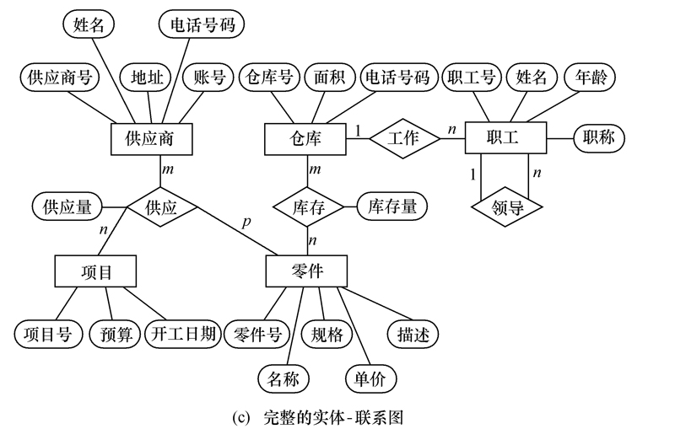
物资管理（总体）E-R图

